Slide 1
Bloque f: lantánidos y actínidos

Slide 2
Ubicación en la tabla períodica
Lantánidos (lantanoides)
Actínidos (actinoides)
Grupo 2 | Configuración electrónica | Grupo 3 | Configuración electrónica
Ca | [Ar] 4s² | Sc | [Ar] 3d¹ 4s²
Sr | [Kr] 5s² | Y | [Kr] 4d¹ 5s²
Ba | [Xe] 6s² | La Lu | [Xe] 5d¹ 6s² [Xe]4f¹⁴ 5d¹ 6s²
Ra | [Rn] 7s² | Ac Lr | [Rn] 6d¹ 7s² [Rn] 5f¹⁴ 5d¹ 7s²
?
?
Notes:
Lantanoides y actinoides es el nombre recomendado por IUPAC, se conocen cómo lantánidos a los 15 elementos comprendidos entre La y Lu. A los actínidos como los elementos comprendidos entre Ac y Lr.

Slide 3
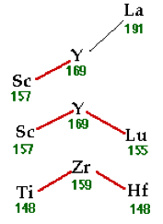
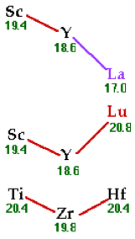
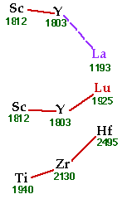
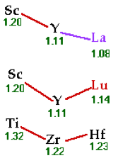
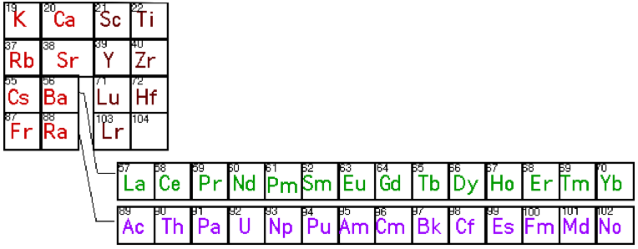
Comparación de propiedades periódicas de grupo 3 y 4
Radio atómico (pm)
Energía de ionización (eV)
Electronegatividad
T. Fusión (K)

Slide 4
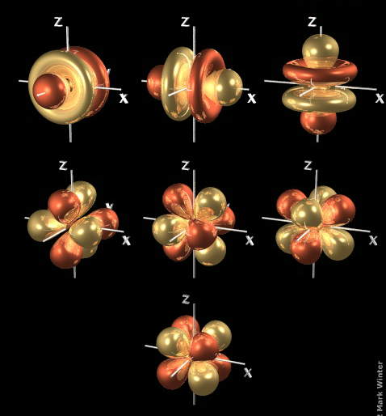
Lantánidos (tierras raras)
Orbitales 4f
Se dividen en ligeros y pesados
Los ligeros presentan electrones desapareados en el orbital 4f, de 0 a 7 e.
Los pesados tiene electrones apareados en el orbital 4f, se incluye al Y por presentar propiedades semejantes (ejemplo: radio iónico).
http://winter.group.shef.ac.uk/orbitron/

Slide 5
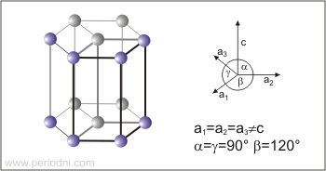
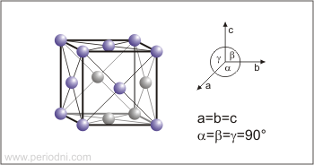
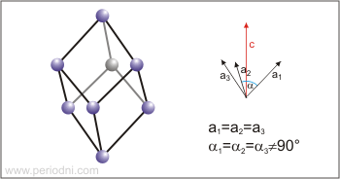
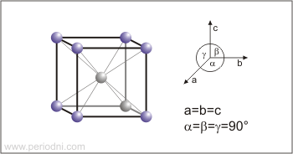
Lantánidos
 | La | Ce | Pr | Nd | Pm | Sm | Eu | Gd
Estructura | Hexagonal | Cúbica centrada en las caras | Hexagonal | Hexagonal | Hexagonal | Romoédrica | Cúbica centrada en el cuerpo | Hexagonal
Nombre | Lantano | Cerio | Praseodimio | Neodimio | Prometio | Samario | Europio | gadolinio
Origen del nombre | Griego : lanthano, escondido. | Asteroide Ceres | Griego: praseos didymos, gemelo verde | Griego: neos didymos, nuevo gemelo | Prometeo, dios griego | Samarski, coronel ruso | Europa | En honor a Gadolin
 | Tb | Dy | Ho | Er | Tm | Yb | Lu
Estructura | Hexagonal | Hexagonal | Hexagonal | Hexagonal | Hexagonal | Cúbica C en las caras | Hexagonal
Nombre | Terbio | Disprosio | Holmio | Erbio | Tulio | Yterbio | Lutecio
Origen del nombre | Ytterby, localidad sueca | Griego: dysprositos, difícil de obtener | Estocolmo (Holmia, en latin) capital de Suecia | Ytterby, localidad sueca | Thulo, antiguo nombre de Escandinavia | Ytterby | Antiguo nombre de Paris, Lutecia

Slide 6
Lantánidos: generalidades
Estado de oxidación:
Todos presenta estado de oxidación 3+
Ce³⁺, Ce⁴⁺
Eu²⁺, Eu³⁺
Contracción lantánida
Decrecimiento del radio iónico al aumentar el número atómico (más de lo esperado).
Se debe a que los electrones del orbital 4f son poco apantallantes, esto provoca que los electrones 6s sean atraídos al núcleo fuertemente.

Slide 7
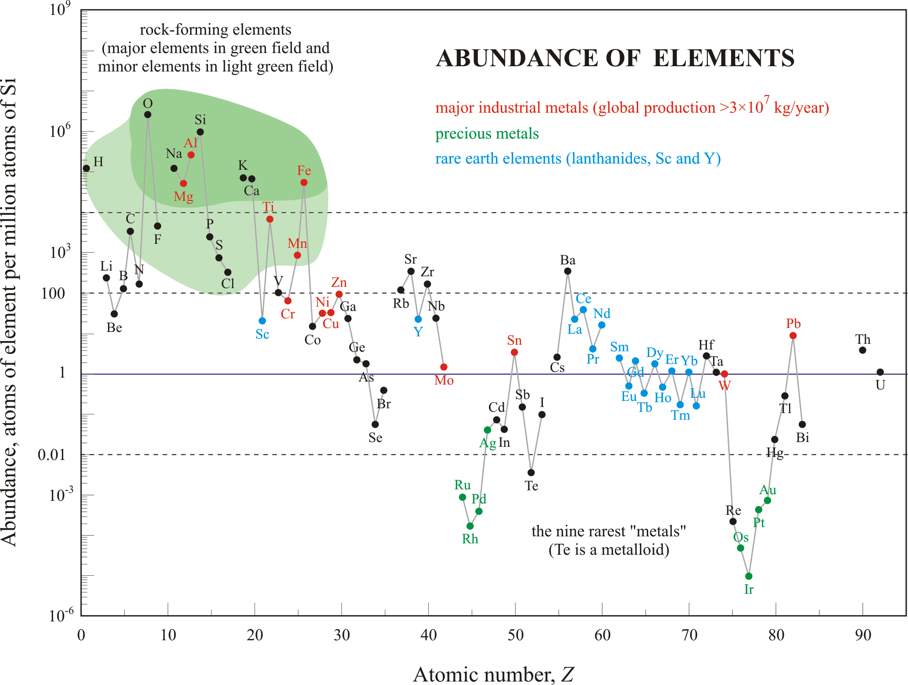
Lantánidos: abundancia
http://www.periodni.com/rare_earth_elements.html

Slide 8
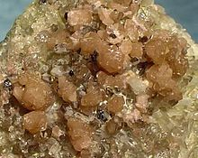
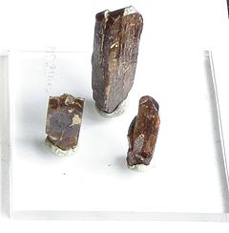
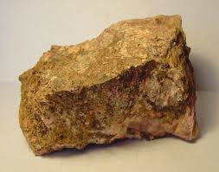
Lantánidos: distribución
Los principales depósitos de Ln se encuentran en China y Estados Unidos.
Actualmente China controla el 90% del abastecimiento mundial de metales de tierras raras.
Monacita: CePO₄, LaPO₄, NdPO₄.
Xenotima: YPO₄.
Bastnaesita: (Ce, La, Y) CO₃F

Slide 9
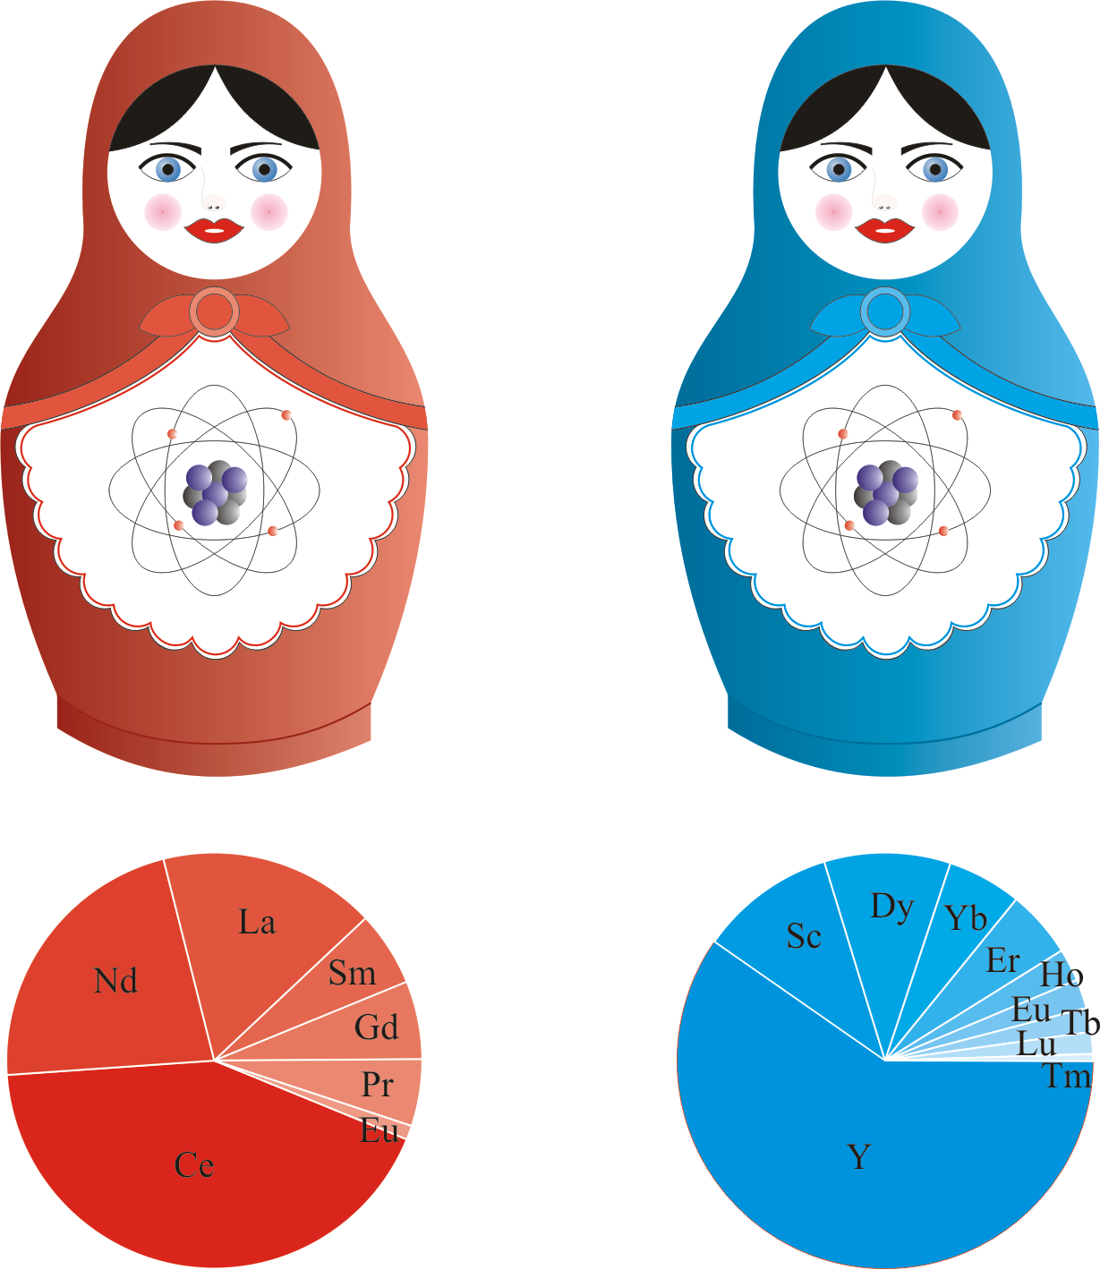
Lantánidos: historia

Slide 10
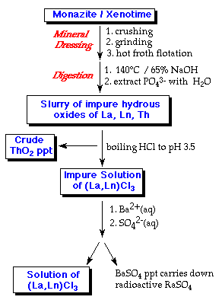
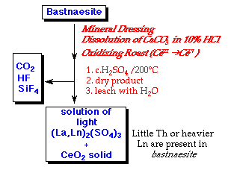
Lantánidos: extracción de los minerales
lau
http://www.radiochemistry.org/periodictable/la_series/L2.html

Slide 11
Lantánidos: separación
Escala pequeña (primeros métodos utilizados)
Descomposición térmica fraccionada
Cristalización fraccionada
Escala pequeña (método actuales)
Cromatografía de intercambio iónico.
Escala grande (método industrial)
Extracción de disolventes
“Todos los métodos de separación para Ln se basan en las diferentes propiedades dadas por las diferencias en el tamaño del radio iónico.”

Slide 12
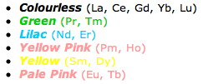
Lantánidos: características químicas
Número de coordinación mayor a 6 y puede llegar hasta 12.
Preferencia por ligantes quelatos.
Preferencia por ligantes con O como átomo donador.
Primer esfera de solvatación de 8-9 moléculas H₂O.

Slide 13
Lantánidos: reacciones
Reacciona con halógenos, principalmente F, para formar haluros.
LnX₂
LnX₃
LnX₄
En presencia de H₂ forma hidruros.
LnH₂, (Ln³⁺)(H⁻)₂(e⁻), tiene un electrón deslocalizado en la banda de conducción metálica.
LnNi₅H₆
En presencia de O₂, forman óxidos.
Forman boratos

Slide 14
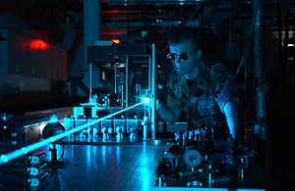
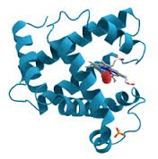
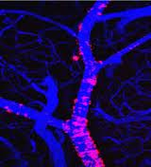
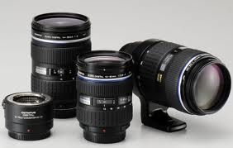
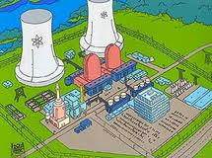
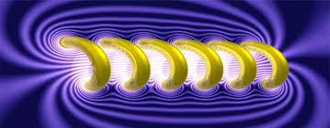
Usos

Slide 15
Lantánidos: curiosidades
El químico estadounidense Charles James (1880-1928) realizó 15,000 recristalizaciones para obtener bromato de tulio puro.
En 1905 Alfred Werner propuso una estructura de tabla periódica con 14 espacios entre La y Hf. ¡Antes de la teoría atómica!
La extracción de Ln representa una de las minerías más contaminantes y tóxicas. Sin embargo los metales de tierra raras son necesarios para implementar “tecnologías verdes”, más eficientes y menos contaminantes.

Slide 16
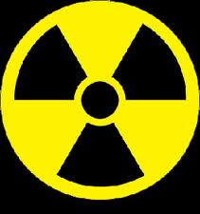
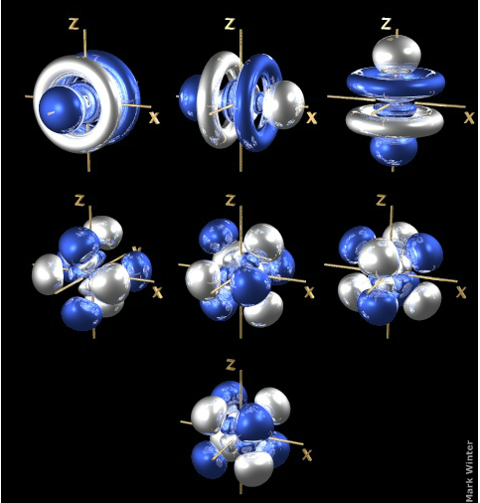
Actínidos (metales de transición interna)
Orbitales 5f
Todos los isótopos de todos los actínidos son radioactivos.
A los elementos de número atómico mayor que el U se les conoce como transuránidos.
La mayoría de los isótopos estables decaen por emisión α.

Slide 17
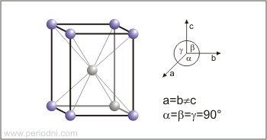
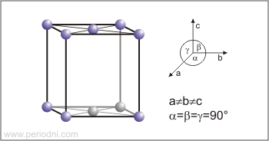
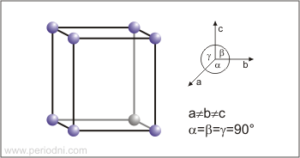
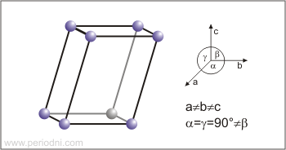
Actínidos
 | Ac | Th | Pa | U | Np | Pu | Am | Cm
Estructura | Cúbica centrada en las caras | Cúbica centrada en las caras | Tetragonal centrada en el cuerpo | Ortorrómbica centrada en las bases | Ortorrómbica simple | Monoclínica simple | Hexagonal | Hexagonal
Nombre | Actinio | Torio | Protactinio | Uranio | Neptunio | Plutonio | Americio | Curio
Origen del nombre | Griego : aktinio, radiante o rayo | Thor, dios escandinavo de la guerra. | Griego: protos y aktinio, primer rayo | Planeta Urano | Planeta Neptuno | Asteroide Plutón | América | En honor a Pierre y Marie Curie
 | Bk | Cf | Es | Fm | Md | No | Lr
Estructura | Hexagonal | Hexagonal | Hexagonal | - | - | - | -
Nombre | Berkelio | Californio | Einsteinio | Fermio | Mendelevio | Nobelio | Lawrencio
Origen del nombre | En honor a la Universidad de California Berkeley | En honor a la Universidad de California | En honor a Albert Einstien | En honor a Enrico Fermi | En honor a Dmtry Mendeleiev | En honor a Alfred Nobel | En honor a Ernest O. Lawrence

Slide 18
Actínidos: isótopos

Slide 19
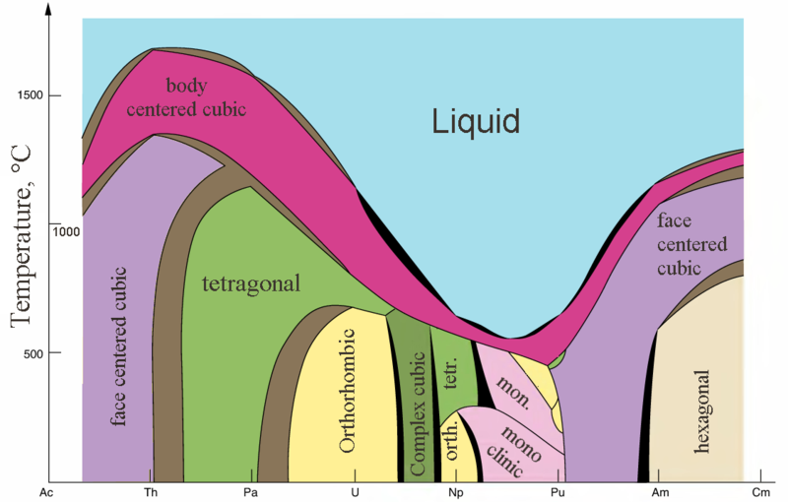
Actínidos: generalidades
Presentan múltiples valencias
Se estructura es dependiente de la temperatura

Slide 20
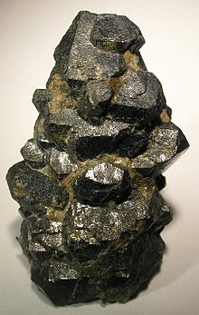
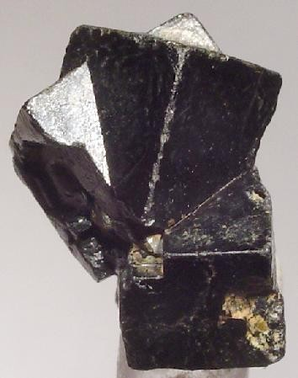
Actínidos: distribución
Para 2009 se produjeron 50,572 toneladas de uranio en el mundo.
El principal productor uranio es Kazakhstan.
El principal productor de Torio es Estados Unidos.
Se obtiene como metales por la reducción de AnF₃ y AnF₄ con vapores de Li, Mg, Ca, Ba a temperatura > 1000º C.
Uranita: UO₂
Torita: ThO₂

Slide 21
Actínidos: historia
1789
Klaproth descubre el uranio (UO₂), en pitchblenda
Se aisla como metal en 1841 por Peligot
1829
El torio es descubierto por Wöhler
Es caracterizado por Berzelius a detalle.
1934
Enrico Fermi propone la existencia de elementos transuránidos.
1913
1899
El actino es aislado y caracterizado por Debierne, asistente de Marie Curie.
Fue identificado el protactinio por Fajans y Göhring, en el decaimiento de ²³⁸ U.
1940
Era nuclear
Se sintetizan y caracterizan los transuránidos, Principalmente el equipo de trabajo de Seaborg en la universidad de Berkeley, California.

Slide 22
Actínidos: reacciones
Los metales son altamente electropositivos.
Reacciones con el aire, perdiendo su brillo metálico.
Reaccionan con agua caliente o ácidos diluidos para producir H₂.
Reaccionan con la mayoría de los no metales.
Los cationes pueden formar complejos de coordinación.
Números de coordinación preferidos 8 y 9. Hay hasta 12.
Enlaces de coordinación con gran carácter covalente.

Slide 23
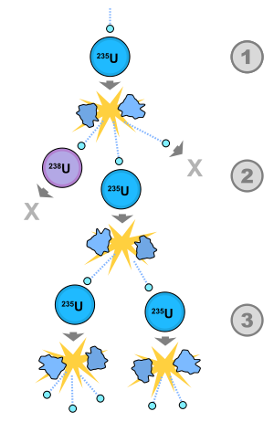
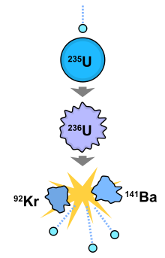
Actínidos: reacciones
Decaimiento de uranio
Decaimiento de torio
Reacciones nucleares

Slide 24
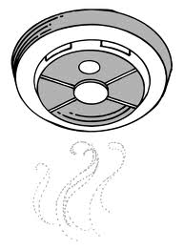
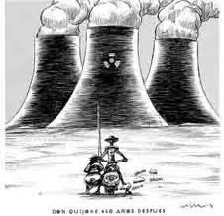
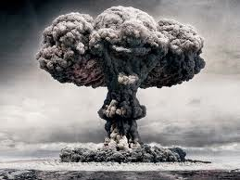
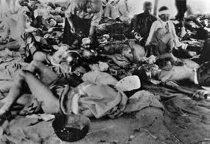
Actínidos: usos
140,000 muertos en Hiroshima.
80,000 muertos en Nagasaki.

Slide 25
Actínidos: curiosidades
Varios de los compuestos Es y Fm se caracterizaron en la prueba nuclear “Ivy Mike” 1952, la primera en tener éxito.

